Slide 1
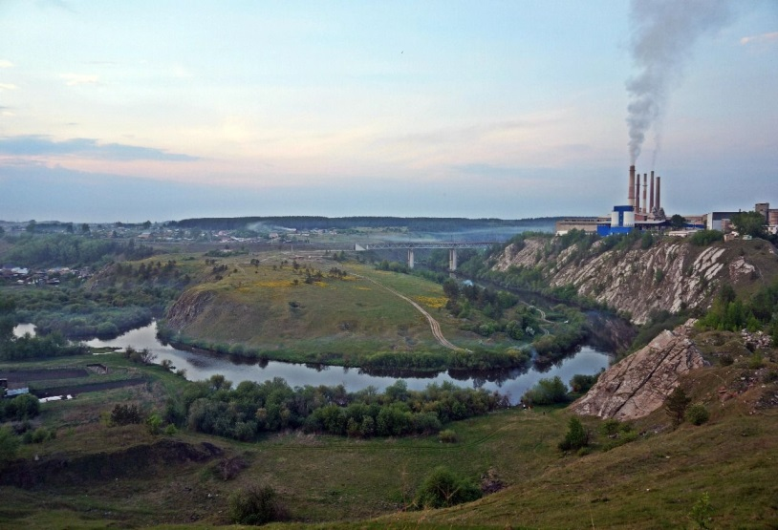
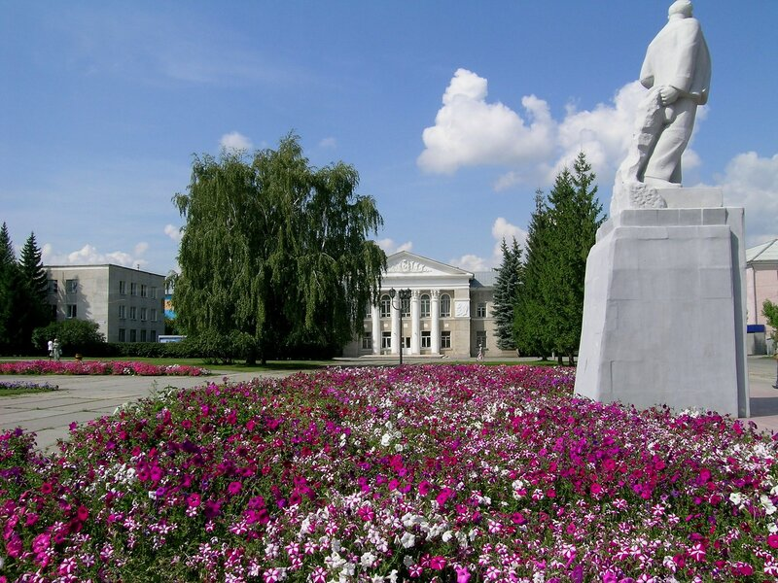
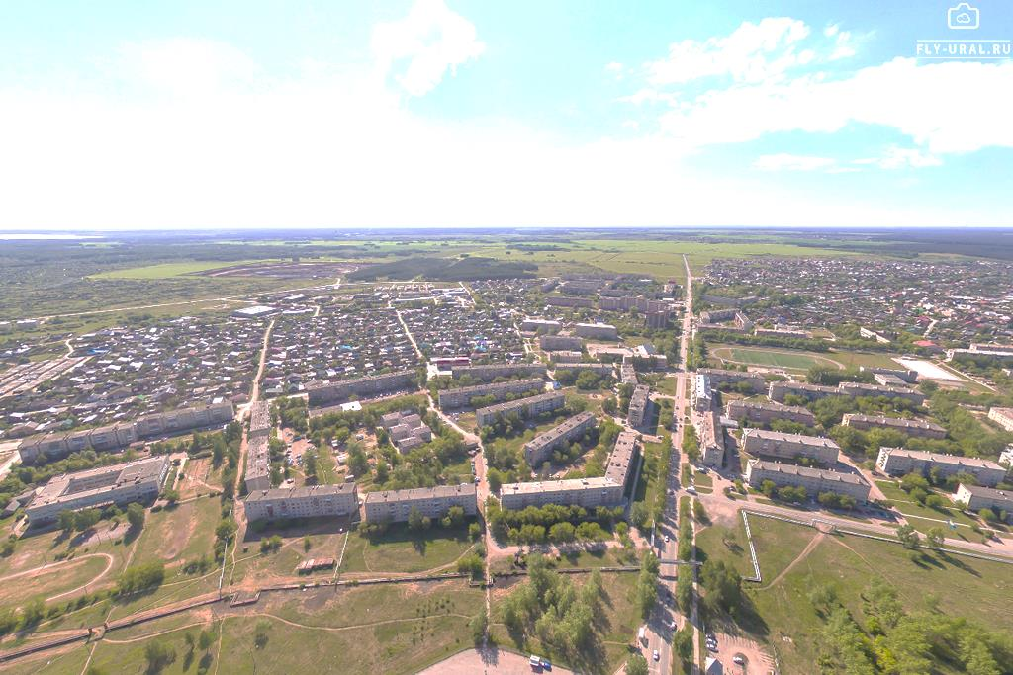
БЮДЖЕТ ДЛЯ ГРАЖДАН
К решению Думы городского округа
«Об утверждении бюджета городского округа Сухой Лог
на 2024 год и плановый период 2025-2026 годов»

Slide 2
городской округ
Сухой Лог
Вводная часть | 3
Основные социально – экономические показатели городского округа Сухой Лог | 6
Нормативно правовая база формирования бюджета | 8
Основные задачи и приоритетные направления бюджетной политики городского округа Сухой лог | 9
Основные этапы составления проекта бюджета городского округа Сухой лог | 11
Основные понятия (Глоссарий) | 12
Бюджетный процесс | 14
Динамика доходов и расходов местного бюджета городского округа Сухой Лог | 17
Доходы бюджета | 19
Расходы бюджета | 32
Непрограммная деятельность | 36
Информация о расходах бюджета в разрезе муниципальных программ | 37
Направления расходов на социальную политику в 2024 году | 52
Информация об общественно значимых проектах, реализуемых на территории городского округа Сухой Лог в 2024 году | 53
Расходы бюджета с учетом интересов целевых групп граждан | 54
Объем расходов бюджета городского округа Сухой Лог в расчете на одного жителя в 2024 г. | 56
Муниципальный долг, уровень долговой нагрузки | 57
Контактная информация | 60
Оглавление
Финансовое управление Администрации городского округа Сухой Лог Страница 2

Slide 3
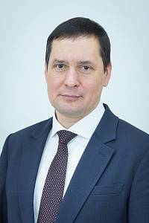
Уважаемые жители
городского округа Сухой Лог!
Бюджет – это план доходов и расходов.
Каждый житель городского округа Сухой Лог является участником формирования этого плана с одной стороны как налогоплательщик, наполняя доходы бюджета, с другой – он получает часть расходов как потребитель общественных услуг. Муниципальное образование расходует поступившие доходы для выполнения своих функций и предоставления муниципальных (общественных) услуг: образование, культура, спорт, благоустройство города и др. Граждане – и как налогоплательщики, и как потребители общественных услуг, должны быть уверены в том, что передаваемые ими в распоряжение муниципального образования средства используются прозрачно и эффективно, приносят конкретные результаты как для общества в целом, так и для каждой семьи, для каждого человека. На чем основывается проект городского бюджета? Проект городского бюджета составляется и утверждается сроком на три года – очередной финансовый год и плановый период. Составление проекта городского бюджета основывается на бюджетном послании Президента Российской Федерации, бюджетном послании Губернатора Свердловской области, основных направлениях бюджетной политики городского округа Сухой Лог, прогнозе социально-экономического развития городского округа, муниципальных программах городского округа Сухой Лог.
Уважаемые жители городского округа Сухой Лог, Вам предлагается упрощенная версия бюджетного документа, которая использует неформальный язык и доступные форматы, чтобы облегчить понимание бюджета для граждан в форме презентационного материала – «Бюджет для граждан»
Бюджет – это план доходов и расходов. Каждый житель городского округа Сухой Лог является участником формирования этого плана с одной стороны как налогоплательщик, наполняя доходы бюджета, с другой – он получает часть расходов как потребитель общественных услуг. Муниципальное образование расходует поступившие доходы для выполнения своих функций и предоставление муниципальных (общественных) услуг: образование, культура, спорт, благоустройство города и др. Граждане – и как налогоплательщики, и как потребители общественных услуг, должны быть уверены в том, что передаваемые ими в распоряжение государства и муниципального образования средства используются прозрачно и эффективно, приносят конкретные результаты как для общества в целом, так и для каждой семьи, для каждого человека. На чем основывается проект городского бюджета? Проект городского бюджета составляется и утверждается сроком на три года – очередной финансовый год и плановый период. Составление проекта городского бюджета основывается на бюджетном послании Президента Российской Федерации, бюджетном послании Губернатора Свердловской области, основных направлениях бюджетной политики городского округа Сухой Лог, прогнозе социально-экономического развития городского округа, муниципальных программах городского округа Сухой Лог.
Глава городского округа Сухой Лог
Р.Р. Мингалимов
Финансовое управление Администрации городского округа Сухой Лог Страница 3

Slide 4

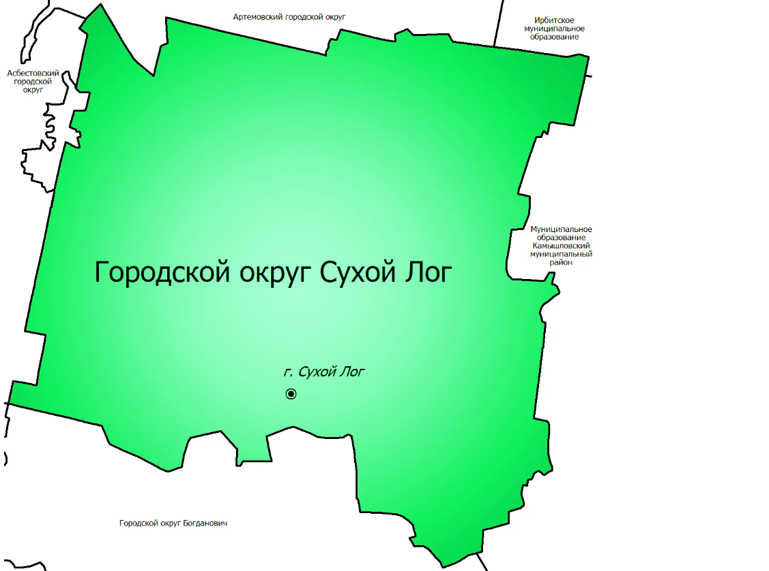
Важнейшие отрасли экономики:
• производство строительных материалов:
цемента, шифера, асбестоцементных труб;
• производство огнеупорных материалов,
вторичных цветных металлов;
• сельское хозяйство
расположен на юге Свердловской области в 110 км от областного центра –
г. Екатеринбурга, граничит на севере с Артемовским городским округом и с Ирбитским муниципальным образованием, на востоке с Камышловским городским округом, на юге с городским округом Богданович, на западе с Асбестовским городским округом и городским округом Рефтинский.
Город Сухой Лог приобрел статус города в феврале 1943 года.
С 3 января 1965 года город получил статус города областного подчинения.
Общая площадь в границах городского округа Сухой Лог составляет 168 451 га.
Население – на 01.01.2024 года – 46, 396 тыс. человек.
Финансовое управление Администрации городского округа Сухой Лог Страница 4

Slide 5
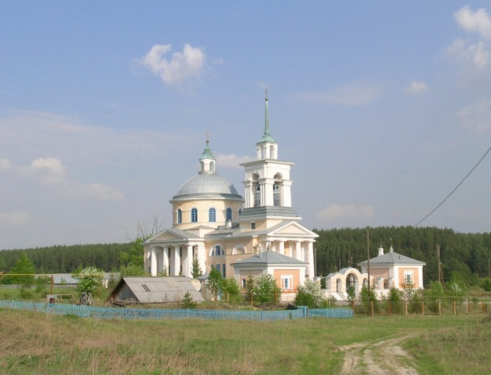
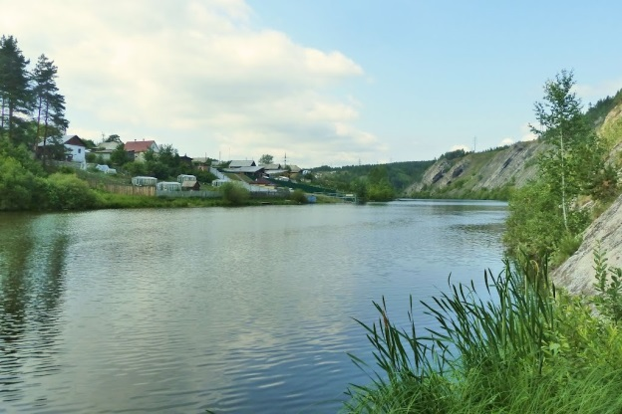
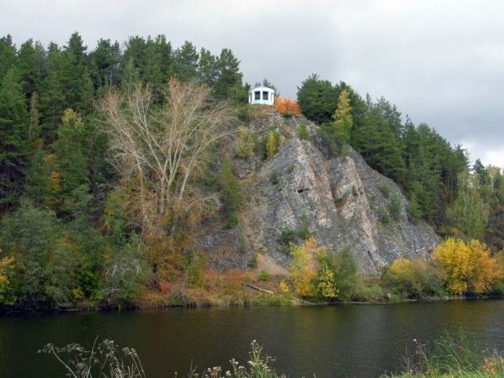
К памятникам архитектуры относятся:
• храм Николая Чудотворца в селе Новопышминском,
• храм Знамение в селе Знаменском,
• храм Михаила Архангела в селе Новопышминском
К достопримечательностям относятся:
• Курьинские железисто-минеральные воды,
• Дивья гора,
• Скала профессорская,
• Сухоложская пещера,
• озеро Ирбитское,
• Сосновый бор,
• Липовая аллея,
• Гальяновское болото,
• болото Гладкое,
• болото Каменско-Алтынайское
К памятникам природы относятся
нависающие над рекой Пышма скалы «Чертов стул» и «Три сестры»
Финансовое управление Администрации городского округа Сухой Лог Страница 5

Slide 6
городской округ
Сухой Лог
Основные социально – экономические показатели
городского округа Сухой Лог
Финансовое управление Администрации городского округа Сухой Лог Страница 6

Slide 7
городской округ
Сухой Лог
Оборот продукции промышленных организаций
городского округа Сухой Лог
Объём производства сельскохозяйственной продукции
Финансовое управление Администрации городского округа Сухой Лог Страница 7

Slide 8



Нормативно правовая база формирования бюджета
городской округ
Сухой Лог
Бюджетный кодекс Российской Федерации
Нормативно правовые документы Свердловской области, решения Думы городского округа
Налоговый кодекс Российской Федерации
Финансовое управление Администрации городского округа Сухой Лог Страница 8

Slide 9
Основные задачи и приоритетные направления
бюджетной политики городского округа Сухой Лог
городской округ
Сухой Лог
ОСНОВНАЯ ЗАДАЧА БЮДЖЕТНОЙ ПОЛИТИКИ – это укрепление доходной части бюджета, повышение эффективности бюджетных расходов.
Основными задачами ближайших лет по повышению эффективности бюджетных расходов являются:
- повышение эффективности и результативности имеющихся инструментов программно-целевого управления и бюджетирования;
- создание условий для повышения качества предоставления муниципальных услуг;
- повышение эффективности процедур проведения муниципальных закупок;
- совершенствование процедур предварительного и последующего контроля;
- обеспечение широкого вовлечения граждан в процедуры обсуждения и принятия конкретных бюджетных решений, общественного контроля их эффективности и результативности.
Главным инструментом, который призван обеспечить повышение результативности и эффективности бюджетных расходов, ориентированности на достижение целей, должны остаться муниципальные программы.
Важное место в повышении эффективности расходов бюджета занимает обеспечение высокого качества финансового менеджмента главных распорядителей бюджетных средств.
Будет продолжено развитие внутреннего муниципального финансового контроля. При реализации результатов проверок также необходимо максимально обеспечить принцип неотвратимости наказания за допущенные нарушения.
Кроме того, в целях обеспечения прозрачности и открытости муниципальных
финансов, повышения доступности и понятности информации о бюджете будет
продолжено регулярное размещение «Бюджета для граждан» на сайте Администрации
городского округа Сухой Лог.
Финансовое управление Администрации городского округа Сухой Лог Страница 9

Slide 10
городской округ
Сухой Лог
Составление проекта бюджета городского округа Сухой Лог основывается на:
Прогнозе социально – экономического развития
городского округа Сухой Лог
Основных направлениях бюджетной и налоговой политики городского округа Сухой Лог
Муниципальных программах
Финансовое управление Администрации городского округа Сухой Лог Страница 10

Slide 11
городской округ
Сухой Лог
ОСНОВНЫЕ ЭТАПЫ СОСТАВЛЕНИЯ ПРОЕКТА БЮДЖЕТА ГОРОДСКОГО ОКРУГА СУХОЙ ЛОГ:
Составление проекта бюджета:
- Определение основных подходов к формированию бюджета городского округа Сухой Лог;
- Предварительный прогноз поступления администрируемых доходов в бюджет;
- Прогноз социально-экономического развития городского округа Сухой Лог;
- Работа отделов, КУМИ и управлений Администрации городского округа Сухой Лог по подготовке и обоснованию бюджетных проектировок;
- Формирование проекта решения Думы городского округа Сухой Лог «Об утверждении бюджета городского округа Сухой Лог на очередной финансовый год».
1
Рассмотрение проекта бюджета:
- Проведение публичных слушаний по проекту бюджета городского округа Сухой Лог на очередной финансовый год с участием граждан города;
- Проведение экспертизы проекта бюджета городского округа Счетной палатой
- Предварительное рассмотрение проекта бюджета думской комиссией по экономической политике, бюджету, финансам и налогам.
2
Утверждение бюджета:
- Утверждение депутатами Думы городского округа проекта решения об утверждении бюджета городского округа Сухой Лог на очередной финансовый год в I чтении;
- Утверждение депутатами Думы городского округа проекта решения об утверждении бюджета городского округа Сухой Лог на очередной финансовый год во II чтении.
3
Финансовое управление Администрации городского округа Сухой Лог Страница 11

Slide 12


городской округ
Сухой Лог
Государственные бюджеты появились в средние века. Слово «Бюджет» происходит
от латинского «bulga» - «кожаный мешок, ранец». К нам же понятие «бюджет» пришло
из Англии. Представляя в английском парламенте содержание доходов и расходов,
канцлер казначейства (министр финансов) открывал мешок с деньгами и документами («bulget»). Эта процедура и называлась «открытие бюджета»
Доходы бюджета –
Это поступающие в бюджет денежные средства
Расходы бюджета –
Это выплачиваемые из бюджета денежные средства
ДОХОДЫ ДЕФИЦИТ (превышение расходов бюджета над его доходами)
РАСХОДЫ ПРОФИЦИТ (превышение доходов бюджета над его расходами)
БЮДЖЕТ - форма образования и расходования денежных средств, предназначенных для финансового обеспечения задач и функций государства и местного самоуправления
Финансовое управление Администрации городского округа Сухой Лог Страница 12

Slide 13


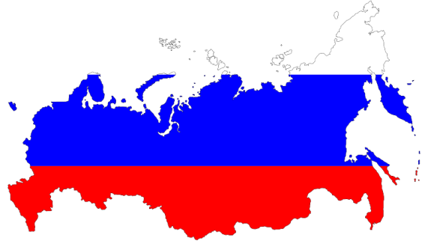
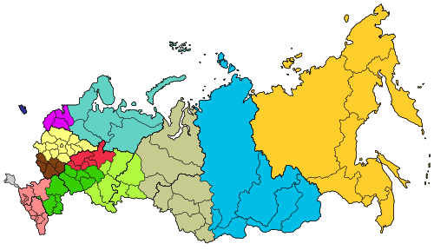
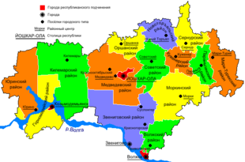
городской округ
Сухой Лог
Какие бывают БЮДЖЕТЫ?
Бюджет семьи
Бюджет организаций
Бюджет публично-правовых образований
Российской Федерации (федеральный бюджет, бюджеты государственных внебюджетных фондов РФ)
Субъектов Российской Федерации
(Областной бюджет Свердловской области)
Муниципальных образований
(местные бюджеты – бюджет городского округа Сухой Лог)
Финансовое управление Администрации городского округа Сухой Лог Страница 13

Slide 14
городской округ
Сухой Лог
Бюджетный процесс –
ежегодное формирование и исполнение бюджета
Администрация городского округа, Финансовое управление
Составление проекта бюджета
Рассмотрение проекта бюджета
Дума городского округа
Утверждение проекта бюджета
Исполнение бюджета в текущем году
Администрация городского округа, Финансовое управление
Формирование отчета об исполнении бюджета предыдущего года
Дума городского округа
Утверждение отчета об исполнении бюджета предыдущего года
Финансовое управление Администрации городского округа Сухой Лог Страница 14

Slide 15
ГРАЖДАНИН, его участие в бюджетном процессе
городской округ
Сухой Лог
Бюджетный процесс - регламентируемая законодательством Российской Федерации деятельность органов местного самоуправления и иных участников бюджетного процесса по составлению и рассмотрению проекта бюджета, утверждению и исполнению бюджета, контролю за его исполнением.
ГРАЖДАНИН
как налогоплательщик
ГРАЖДАНИН
как получатель социальных гарантий
ГРАЖДАНИН
как участник в осуществлении местного самоуправления
(публичные слушания)
Помогает формировать доходную часть бюджета
Формирует расходную
часть бюджета
Получает
социальные гарантии
(образование, ЖКХ, культура, физическая культура и спорт, социальные льготы и другие направления социальных гарантий населению)
Публичные слушания организуются и проводятся с целью выявления мнения населения по проекту бюджета городского округа на очередной финансовый год и плановый период, а также исполнению бюджета за соответствующий год. Жителей городского округа заблаговременно оповещают о времени и месте проведения публичных слушаний. Каждый житель вправе высказать свое мнение, представить материалы для обоснования своего мнения, представить письменные предложения и замечания для включения их в протокол публичных слушаний. Результат публичных слушаний - это протокол, в котором отражаются выраженные позиции жителей городского округа и рекомендации. Протокол о результатах публичных слушаний подлежит опубликованию
Финансовое управление Администрации городского округа Сухой Лог Страница 15

Slide 16
городской округ
Сухой Лог
Сведения о бюджете городского округа Сухой Лог
на 2024 год и плановый период 2025-2026 годы
в сравнении с другими городами
Финансовое управление Администрации городского округа Сухой Лог Страница 16

Slide 17
городской округ
Сухой Лог
Динамика доходов и расходов местного бюджета
за 2020-2026 годы, млн. рублей
Млн. рублей | 2020 (факт) | 2021 (факт) | 2022 (факт) | 2023 (факт) | 2024 (прогноз) | 2025 (прогноз) | 2026 (прогноз)
Доходы | 1 890,0 | 1 958,1 | 2 362,7 | 2 420,0 | 3 001,7 | 2 883,2 | 2 928,9
Расходы | 1 911,5 | 1 949,0 | 2 277,1 | 2 444,7 | 3 055,3 | 2 902,9 | 2 955,7
Дефицит «-» Профицит «+» | -21,5 | + 9,1 | + 85,6 | -24,7 | - 53,6 | -19,6 | -26,8
Доходы и расходы бюджета на одного жителя в рублях
Финансовое управление Администрации городского округа Сухой Лог Страница 17

Slide 18
городской округ
Сухой Лог
Основные сведения о бюджете
городского округа Сухой Лог на 2024 год и плановый период 2025 и 2026 годов.
(тысяч рублей)
Доходы
Расходы
Дефицит
2024 г. 2025 г. 2026 г.
3 001 739,3
2 883 210,8
2 928 939,8
3 055 331,3
2 902 860,5
2 955 739,1
- 53 592,0
- 19 649,7
- 26 799,3
Финансовое управление Администрации городского округа Сухой Лог Страница 18

Slide 19
городской округ
Сухой Лог
ДОХОДЫ БЮДЖЕТА – поступающие в бюджет денежные средства,
за исключением источников финансирования дефицита бюджета
Налоговые доходы | Неналоговые доходы | Безвозмездные поступления
Налог на доходы физических лиц | Доходы от аренды земли и имущества, находящиеся в государственной или муниципальной собственности | Дотации из других бюджетов
Акцизы | Плата за негативное воздействие на окружающую среду | Субсидии из других бюджетов
Налоги на совокупный доход | Доходы от оказания платных услуг казенными учреждениями | Субвенции из других бюджетов
Налог на имущество физических лиц | Доходы от продажи земли и имущества, находящегося в государственной или муниципальной собственности | Иные межбюджетные трансферты
Земельный налог | Штрафы, санкции, возмещение ущерба | Прочие безвозмездные поступления
Задолженность и перерасчеты по отмененным налогам, сборам и иным обязательным платежам | Иные неналоговые доходы
Государственная пошлина
Финансовое управление Администрации городского округа Сухой Лог Страница 19

Slide 20
Безвозмездные поступления
городской округ
Сухой Лог
Межбюджетные трансферты – денежные средства,
направляемые из одного уровня бюджетной системы в другой
Дотации (лат.«Dotatio» - дар, пожертвование) | Безвозмездная помощь государства
Субвенции (лат.«Subvenirе» - приходит на помощь) | Предоставляются на финансирование «переданных» другим публично-правовым образованиям полномочий
Субсидии (лат. «Subsidium» - поддержка) | Предоставляются на условиях долевого софинансирования расходов других бюджетов
Межбюджетные трансферты направлены на:
стимулирование экономического роста;
выравнивание бюджетной обеспеченности территорий и обеспечение равномерного доступа к гарантированному набору государственных услуг на всей территории;
компенсацию нижестоящим бюджетам затрат на финансирование мероприятий общенационального значения, стоимость которых превышает доходные возможности данных бюджетов;
поощрение реализации экономических и социальных реформ нижестоящими органами власти на своей территории.
Финансовое управление Администрации городского округа Сухой Лог Страница 20

Slide 21
Доля доходов в бюджете на 2024 год
городской округ
Сухой Лог
Безвозмездные поступления
67,9%
Неналоговые доходы 3,0%
Налоговые доходы
29,1%
Доходы бюджета 2024 год ВСЕГО: 3 001 739,3 тыс. руб.
Налоговые доходы | 874 719,8
Неналоговые доходы | 88 749,2
Безвозмездные поступления | 2 038 270,3
Финансовое управление Администрации городского округа Сухой Лог Страница 21

Slide 22
Структура и доля налоговых доходов бюджета на 2024 год
городской округ
Сухой Лог
Финансовое управление Администрации городского округа Сухой Лог Страница 22

Slide 23
Структура и доля неналоговых доходов бюджета на 2024 год
городской округ
Сухой Лог
Финансовое управление Администрации городского округа Сухой Лог Страница 23

Slide 24
Структура и доля безвозмездных поступлений на 2024 год
городской округ
Сухой Лог
Субсидии 11%
Дотации 34,8%
Субвенции 50,9%
Финансовое управление Администрации городского округа Сухой Лог Страница 24

Slide 25
городской округ
Сухой Лог
Доходы бюджета
Налог на доходы физических лиц (НДФЛ)
тыс. руб.
Поступления налога на доходы физических лиц на 2024 – 2026 годы определены исходя из динамики поступлений за ряд лет, показателей прогноза социально-экономического развития городского округа Сухой Лог, уровня собираемости, налоговых вычетов, льгот, и нормативов отчислений в бюджет городского округа Сухой Лог
Изменение норматива отчислений от НДФЛ в бюджет городского округа и динамика поступлений НДФЛ в бюджет городского округа Сухой Лог
Финансовое управление Администрации городского округа Сухой Лог Страница 25

Slide 26
городской округ
Сухой Лог
Акцизы
тыс. руб.
Поступление акцизов на автомобильный и прямогонный бензин, дизельное топливо, моторные масла для дизельных и (или) карбюраторных (инжекторных) двигателей, производимые на территории Российской Федерации (далее – акцизы на нефтепродукты), на 2024 – 2026 годы запланировано по данным администратора дохода МИФНС №29 по Свердловской области. Норматив отчислений в бюджет городского округа Сухой Лог предусмотрен проектом Закона Свердловской области «Об областном бюджете на 2024 год и плановый период 2025 и 2026 годов» установлен на 3 года – 0,33613% (в 2023 году – 0,33092%).
Финансовое управление Администрации городского округа Сухой Лог Страница 26

Slide 27
Налог на имущество физических лиц
городской округ
Сухой Лог
тыс. руб.
Поступления налога на 2024-2026 годы, рассчитаны исходя из данных о кадастровой стоимости имущества, признаваемого объектом налогообложения, налоговых льгот и налоговых ставок, установленных Налоговым кодексом Российской Федерации решением Думы городского округа от 14.11.2019 № 219-РД «Об установлении налога на имущество физических лиц на территории городского округа Сухой Лог».
Финансовое управление Администрации городского округа Сухой Лог Страница 27

Slide 28
Земельный налог
городской округ
Сухой Лог
тыс. руб.
Размер поступления земельного налога в 2024 – 2026 годах определен МИФНС №29 по Свердловской области исходя из сложившейся динамики поступления налога, темпов роста по отношению к предыдущему году, налоговых льгот и налоговых ставок, установленных Налоговым кодексом Российской Федерации и решением Думы городского округа от 26.11.2015 №387-РД «Об утверждении Положения о земельном налоге на территории городского округа Сухой Лог».
Госпошлина
тыс. руб.
Расчет государственной пошлины на 2024 – 2026 годы выполнен в соответствии со статьей 61.2 Бюджетного кодекса Российской Федерации, по нормативу 100%.
Финансовое управление Администрации городского округа Сухой Лог Страница 28

Slide 29
Динамика поступления доходов
городской округ
Сухой Лог
тыс.руб.
Финансовое управление Администрации городского округа Сухой Лог Страница 29

Slide 30
Структура поступлений доходов
городской округ
Сухой Лог
тыс.руб.
 | Факт за 2022 год | Ожидаемое поступление за 2023 год | Прогноз на 2024 год | Прогноз на 2025 год | Прогноз на 2026 год
Налоговые, из них: | 641 410 | 720 707 | 874 720 | 995 601 | 1 117 876
Налог на доходы физических лиц | 434 849 | 523 158 | 629 928 | 724 274 | 817 704
Акцизы по подакцизным товарам | 58 974 | 60 905 | 66 786 | 68 598 | 72 150
Налоги на совокупный доход | 103 775 | 89 693 | 125 805 | 149 281 | 172 642
Налоги на имущество | 35 758 | 39 441 | 44 020 | 45 096 | 46 852
Государственная пошлина | 8 054 | 7 510 | 8 181 | 8 352 | 8 528
Неналоговые, из них | 96 069 | 77 291 | 88 749 | 86 367 | 87 433
Доходы от использования имущества | 58 377 | 53 849 | 65 955 | 66 648 | 67 904
Доходы от продажи имущества и земельных участков | 23 584 | 11 700 | 11 913 | 9 133 | 9 089
Безвозмездные поступления, из них: | 1 625 189 | 1 517 691 | 2 038 270 | 1 801 243 | 1 723 631
Дотации | 507 604 | 407 189 | 709 190 | 565 598 | 442 257
Субсидии | 140 806 | 151 386 | 223 758 | 103 600 | 85 495
Субвенции | 841 334 | 896 710 | 1 038 133 | 1 099 860 | 1 162 027
Иные межбюджетные трансферты | 144 711 | 76 499 | 67 189 | 32 185 | 33 852
Всего доходов | 2 362 668 | 2 315 689 | 3 001 739 | 2 883 211 | 2 928 940
Финансовое управление Администрации городского округа Сухой Лог Страница 30

Slide 31





5 предприятий, формирующих треть налоговых доходов бюджета городского округа Сухой Лог
городской округ
Сухой Лог
ООО «SLK Cement»
ООО «Староцементный завод»
ОАО «Сухоложский огнеупорный завод»
ООО «ФОРЭС»
АО «Сухоложское Литье»
Финансовое управление Администрации городского округа Сухой Лог Страница 31

Slide 32
городской округ
Сухой Лог
РАСХОДЫ БЮДЖЕТА
Бюджет 2024 года - это программный бюджет, направлен на повышение эффективности расходования бюджетных средств
РАСХОДНОЕ ОБЯЗАТЕЛЬСТВО – обязанность выплатить денежные средства из соответствующего бюджета
БЮДЖЕТНЫЕ АССИГНОВАНИЯ
- предельные объемы денежных средств, предусмотренных в соответствующем финансовом году для исполнения бюджетных обязательств
БЮДЖЕТНЫЕ ОБЯЗАТЕЛЬСТВА – расходные обязательства, подлежащие исполнению в соответствующем финансовом году
Расходы бюджета распределены по:
Разделам бюджетной классификации
Муниципальным программам
Главным распорядителям
Финансовое управление Администрации городского округа Сухой Лог Страница 32

Slide 33









городской округ
Сухой Лог
РАЗДЕЛЫ КЛАССИФИКАЦИИ РАСХОДОВ БЮДЖЕТА
0100 - Общегосударственные вопросы
0600 - Охрана окружающей среды
Расходы бюджета – это выплачиваемые из бюджета денежные средства, за исключением средств, являющихся источниками финансирования дефицита бюджета
0200- Национальная оборона
0700 - Образование
0800 –
Культура и кинематография
0300 - Национальная безопасность и правоохранительная деятельность
1000 - Социальная политика
0400 - Национальная экономика
1100 –
Физическая культура и спорт
0500 - Жилищно-коммунальное хозяйство
1200 –
Средства массовой
информации
Финансовое управление Администрации городского округа Сухой Лог Страница 33

Slide 34
Структура расходов бюджета городского округа Сухой Лог в процентном соотношении на 2024 год
городской округ
Сухой Лог
3 055,3
млн. руб.
Финансовое управление Администрации городского округа Сухой Лог Страница 34

Slide 35
городской округ
Сухой Лог
РАСПРЕДЕЛЕНИЕ РАСХОДОВ БЮДЖЕТА ПО ОТРАСЛЯМ
в 2024 году и плановом периоде 2025-2026 гг.
Тыс. руб.
№ | ВСЕГО РАСХОДОВ | 2024 год | 2025 год | 2026 год
1 | Общегосударственные вопросы | 169 029,0 | 159 767,1 | 163 037,6
2 | Национальная оборона | 4 433,1 | 4 781,1 | 5 316,5
3 | Национальная безопасность и правоохранительная деятельность | 31 779,1 | 23 580,1 | 24 110,6
4 | Национальная экономика | 158 247,6 | 204 766,3 | 133 453,9
5 | Жилищно-коммунальное хозяйство | 396 903,4 | 195 589,0 | 219 641,7
6 | Охрана окружающей среды | 8 372,2 | 9 320,0 | 10 739,4
7 | Образование | 1 725 414,9 | 1 702 412,5 | 1 744 249,0
8 | Культура и кинематография | 237 203,2 | 236 903,3 | 241 655,3
9 | Социальная политика | 165 992,2 | 171 851,2 | 177 635,1
10 | Физическая культура и спорт | 156 556,7 | 150 700,0 | 150 700,0
11 | Средства массовой информации | 1 400,0 | 1 400,0 | 1 400,0
12 | Условно утвержденные расходы |  | 41 700,0 | 83 800,0
ИТОГО: |  | 3 055 331,3 | 2 902 860,5 | 2 955 739,1
Финансовое управление Администрации городского округа Сухой Лог Страница 35

Slide 36
Структура бюджета городского округа по программному принципу
городской округ
Сухой Лог
Бюджет городского округа – 3 055 331,3 тыс. руб.
Программные и непрограммные расходы
Муниципальные программы городского округа
(15 программ) - 2 972 953,5 тыс. руб. (97,3%)
Непрограммные расходы
- 82 377,8
тыс. руб. (2,7%)
Финансовое управление Администрации городского округа Сухой Лог Страница 36

Slide 37
Информация о расходах бюджета в разрезе муниципальных программ
городской округ
Сухой Лог
Тыс. руб.
№ |  | 2024 | 2025 | 2026
1 | Муниципальная программа «Развитие системы образования в городском округе Сухой Лог» (6 подпрограмм) | 1 628 291,8 | 1 636 005,8 | 1 677 594,3
2 | Муниципальная программа «Развитие физической культуры и спорта в городском округе Сухой Лог» (3 подпрограммы) | 156 556,7 | 150 700,0 | 150 700,0
3 | Муниципальная программа «Развитие культуры и искусства в городском округе Сухой Лог» (3 подпрограммы) | 326 372,1 | 297 698,0 | 302 591,0
4 | Муниципальная программа «Развитие жилищно-коммунального и дорожного хозяйства, организации благоустройства и повышения энергетической эффективности в городском округе Сухой Лог» (6 подпрограмм) | 447 139,7 | 381 192,7 | 334 443,0
5 | Муниципальная программа «Молодежь Свердловской области на территории городского округа Сухой Лог» (3 подпрограммы) | 8 744,2 | 6 402,0 | 6 509,0
6 | Муниципальная программа «Управление муниципальными финансами городского округа Сухой Лог» (1 подпрограмма) | 15 679,0 | 16 100,0 | 16 600,0
7 | Муниципальная программа «Развитие субъектов малого и среднего предпринимательства в городском округе Сухой Лог» | 578,5 | 578,5 | 578,5
8 | Муниципальная программа «Поддержка социально ориентированных некоммерческих организаций в городском округе Сухой Лог» | 1 000,0 | 1 000,0 | 1 000,0
9 | Муниципальная программа «Выполнение муниципальных функций, переданных государственных полномочий и обеспечение деятельности Администрации городского округа» (4 подпрограммы) | 273 055,2 | 278 243,3 | 285 798,4
Финансовое управление Администрации городского округа Сухой Лог Страница 37

Slide 38
продолжение таблицы
городской округ
Сухой Лог
№ |  | 2024 | 2025 | 2026
10 | Муниципальная программа «Управление и распоряжение муниципальной собственностью городского округа Сухой Лог» | 21 824,5 | 16 023,7 | 16 023,7
11 | Муниципальная программа «Обеспечение безопасности жизнедеятельности населения городского округа Сухой Лог» (5 подпрограмм) | 31 779,1 | 23 580,1 | 24 110,6
12 | Муниципальная программа «Реализация основных направлений государственной политики в строительном комплексе городского округа Сухой Лог» | 2 000,0 | 2 000,0 | 2 000,0
13 | Муниципальная программа «Экология и природопользование на территории городского округа Сухой Лог» | 8 372,2 | 9 320,0 | 10 739,4
14 | Муниципальная программа «Обеспечение доступным жильем малоимущих граждан, многодетных, молодых семей, а также граждан, проживающих в сельской местности, в том числе молодых семей и молодых специалистов, на территории городского округа Сухой Лог» (3 подпрограммы) | 8 079,6 | 8 079,6 | 8 079,6
15 | Муниципальная программа «Формирование современной городской среды в городском округе Сухой Лог до 2027 года» | 43 481,0 | 4 400,0 | 4 400,0
 | ИТОГО: | 2 972 953,5 | 2 831 323,6 | 2 841 167,4
Финансовое управление Администрации городского округа Сухой Лог Страница 38

Slide 39
Структура расходов бюджета в разрезе муниципальных программ
городской округ
Сухой Лог
Финансовое управление Администрации городского округа Сухой Лог Страница 39

Slide 40

городской округ
Сухой Лог
МП «РАЗВИТИЕ СИСТЕМЫ ОБРАЗОВАНИЯ
В ГОРОДСКОМ ОКРУГЕ СУХОЙ ЛОГ»
Цель:
Обеспечение высокого качества и доступности образования в городском округе Сухой Лог
Объемы финансирования (тыс. руб.)
Наименование показателя | Факт 2022 г. | План 2023 г. | Прогноз 2024 г. | Прогноз 2025 г. | Прогноз 2026 г.
Отношение численности детей в возрасте от 3 до 7 лет, которым предоставлена возможность получать услуги дошкольного образования в общей численности детей в возрасте 3-7 лет, скорректированной на численность детей в возрасте 5-7 лет, обучающихся в школе, % | 100,0 | 100,0 | 100,0 | 100,0 | 100,0
Доля детей, охваченных программами доп. образования детей, в общей численности детей и молодежи в возрасте от 5-18 лет, % | 94 | 94 | 94 | 94 | 94
Доля детей-сирот и детей, оставшихся без попечения родителей, обучающихся в муниципальных образовательных организациях, которым обеспечен бесплатный проезд на городском, пригородном, в сельской местности на внутрирайонном транспорте, а также бесплатный проезд один раз в год к месту жительства и обратно к месту учебы, % | 100,0 | 100,0 | 100,0 | 100,0 | 100,0
Доля детей и подростков, получивших услуги по организации отдыха и оздоровления в санаторно-курортных учреждениях, загородных детских оздоровительных лагерях от общей численности детей школьного возраста, % | 17 | 17 | 17 | 17 | 17
Финансовое управление Администрации городского округа Сухой Лог Страница 40

Slide 41
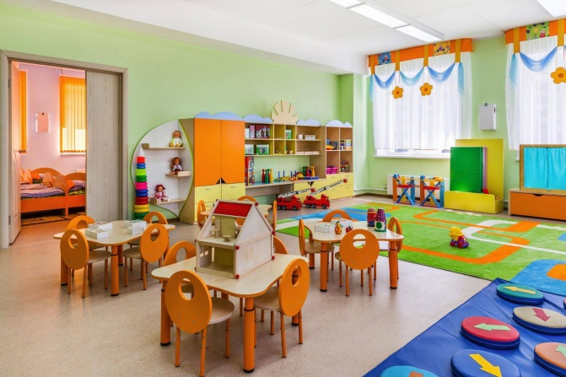
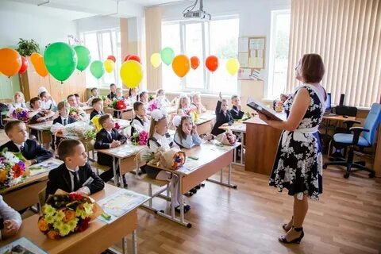
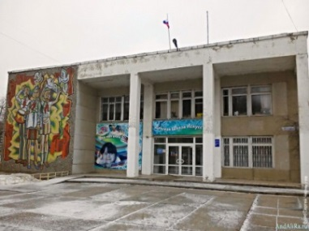
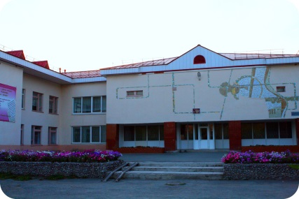


городской округ
Сухой Лог
Структура расходов по разделам образования
14 ДОУ
(658 975,7 тыс. руб. – 38,2%)
Другие вопросы в области образования
(89 462,4 тыс. руб. – 5,2%)
13 школ
(854 345,1 тыс. руб. – 49,5%)
Образование
1 725 414,9
тыс. руб.
3 учреждения
доп. образования
(114 887,4 тыс. руб. – 6,7%)
Молодежная политика
(7 744,2 тыс. руб. –0,4%)
Сухоложская детская школа искусств имени
В.А. Бунакова
Сухоложская детская музыкальная школа
ЦДО
Финансовое управление Администрации городского округа Сухой Лог Страница 41

Slide 42
городской округ
Сухой Лог
Направление расходов на образование в 2024 году, тыс. рублей
 | Всего расходов | 1 725 414,9 | 100%
1. | Дошкольное образование | 658 975,7 | 38,2
2. | Общее образование | 854 345,1 | 49,5
3. | Дополнительное образование | 114 887,4 | 6,7
4. | Молодежная политика | 7 744,2 | 0,4
5. | Создание условий для обеспечения деятельности МОУ и МКУ «Управление образования», прочие расходы | 89 462,4 | 5,2
 | В том числе:
 | Капитальный и текущий ремонт, приведение в соответствие с требованиями пожарной безопасности и санитарного законодательства зданий, сооружений и помещений МОУ, антитеррористические мероприятия | 52 965,8
 | Капитальный ремонт здания спортивного зала МАОУ СОШ № 10 по адресу: Свердловская область, Сухоложский район, с. Курьи, ул. Свердлова, д. 20А | 32 500,0
 | Участие в Государственных программах Свердловской области (на оборудование спортивных площадок в общеобразовательных организациях) | 17 855,2
 | Организация отдыха и оздоровления детей и подростков в городском округе Сухой Лог | 26 746,0
 | Организация питания детей в общеобразовательных учреждениях | 59 994,5
Финансовое управление Администрации городского округа Сухой Лог Страница 42

Slide 43

городской округ
Сухой Лог
МП «Развитие культуры и искусства
в городском округе Сухой Лог»
Цель:
Духовно-нравственное развитие и реализация человеческого потенциала на территории городского округа Сухой Лог
Объемы финансирования (тыс. руб.)
Наименование показателя | Факт 2022 г. | План 2023 г. | Прогноз 2024 г. | Прогноз 2025 г. | Прогноз 2026 г.
Посещаемость населением организаций культуры и искусства и увеличение численности участников проводимых культурно-досуговых мероприятий, (посещений/1000 чел.) | 3172,3 | 3172,3 | 3172,3 | 3172,3 | 3172,3
Увеличение численности участников культурно-досуговых мероприятий, тыс. чел. | 180,4 | 180,4 | 180,4 | 180,4 | 180,4
Количество передвижных выставок, ед. | 3 | 4 | 4 | 4 | 4
Доля детей, привлекаемых к участию в творческих мероприятиях, в общем числе детей, % | 18 | 18 | 18 | 18 | 18
Доля муниципальных библиотек, имеющих веб-сайты в сети Интернет, через которые обеспечен доступ к имеющимся у них электронным фондам и электронным каталогам, от общего количества этих библиотек, % | 100,0 | 100,0 | 100,0 | 100,0 | 100,0
Доля музеев, имеющих веб-сайт в сети Интернет, в общем количестве муниципальных музеев городского округа Сухой Лог, % | 100,0 | 100,0 | 100,0 | 100,0 | 100,0
Финансовое управление Администрации городского округа Сухой Лог Страница 43

Slide 44
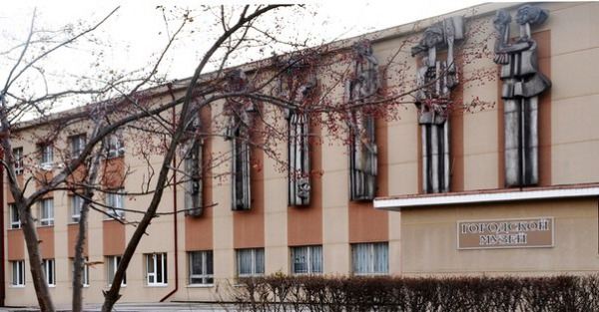
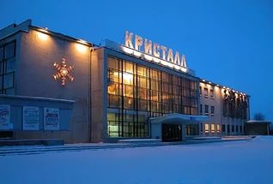
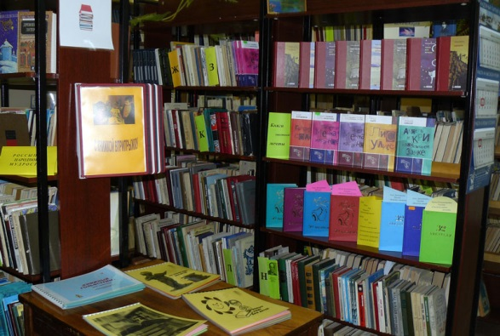
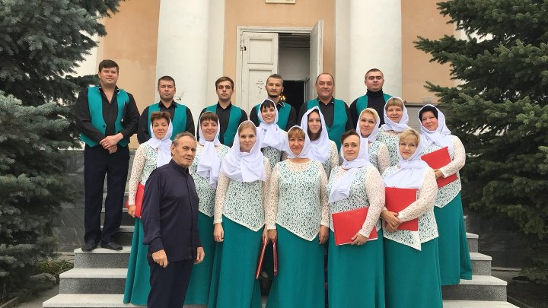
Оказание услуг в сфере культуры осуществляют:
городской округ
Сухой Лог
Дома культуры:
- МАУК «Дворец культуры «Кристалл»;
- МБУ «Культурно-социальное объединение «Гармония»;
- МБУК «Курьинский центр досуга и народного творчества»;
- МБУ «Культурно-досуговое объединение» (включает 9 сельских клубов и домов культуры)
Городской музей
Библиотека
Камерный хор
Финансовое управление Администрации городского округа Сухой Лог Страница 44

Slide 45
городской округ
Сухой Лог
Направления расходов на культуру в 2024 году, тыс. руб.
Всего расходов | 237 203,2 | 100%
Организация деятельности городского музея | 6 811,0 | 2,9
Организация библиотечного обслуживания | 21 214,0 | 8,9
Организация деятельности домов культуры | 99 464,4 | 42,0
Проведение мероприятий в сфере культуры | 14 491,8 | 6,1
Предоставление государственной поддержки на конкурсной основе муниципальным учреждениям культуры Свердловской области, в том числе на поддержку любительских творческих коллективов | 800,0 | 0,3
Капитальный и текущий ремонт зданий, сооружений и помещений, в которых размещаются муниципальные учреждения культуры, проведение мероприятий по обеспечению антитеррористической защищенности объектов, информатизация библиотечной системы | 53 175,8 | 22,4
Другие вопросы в области культуры, кинематографии | 41 246,2 | 17,4
Финансовое управление Администрации городского округа Сухой Лог Страница 45

Slide 46

городской округ
Сухой Лог
МП «Физическая культура и спорт»
Создание условий для развития физической культуры и спорта, в том числе для лиц с ограниченными возможностями здоровья и инвалидов, условий для развития детско-юношеского спорта.
Цель:
Объемы финансирования (тыс. руб.)
Наименование показателя | Факт 2022 г. | План 2023 г. | Прогноз 2024 г. | Прогноз 2025 г. | Прогноз 2026 г.
Доля граждан, систематически занимающихся физической культурой и спортом, % | 55,7 | 55,2 | 57,9 | 61,9 | 64,9
Количество спортивно-массовых и физкультурно-оздоровительных мероприятий, ед. | 272 | 255 | 255 | 255 | 255
Доля населения городского округа Сухой Лог, выполнившего нормативы испытаний (тестов) Всероссийского физкультурно-спортивного комплекса «ГТО», в общей численности населения городского округа Сухой Лог, принявшего участие в выполнении нормативов испытаний (тестов) Всероссийского физкультурно-спортивного комплекса «ГТО», % | 60,8 | 52 | 53 | 54 | 55
Уровень обеспеченности населения спортивными сооружениями исходя из единовременной пропускной способности объектов спорта, % | 55,2 | 54,5 | 54,5 | 54,5 | 54,5
Наименование показателя | Факт 2022 г. | План 2023 г. | Прогноз 2024 г. | Прогноз 2025 г. | Прогноз 2026 г.
Доля граждан, систематически занимающихся физической культурой и спортом, % |  | 55,2 | 57,9 | 57,9
Количество спортивно-массовых и физкультурно-оздоровительных мероприятий, ед. |  | 246 | 246 | 246
Доля населения городского округа Сухой Лог, выполнившего нормативы испытаний (тестов) Всероссийского физкультурно-спортивного комплекса «ГТО», в общей численности населения городского округа Сухой Лог, принявшего участие в выполнении нормативов испытаний (тестов) Всероссийского физкультурно-спортивного комплекса «ГТО», % |  | 48,4 | 48,4 | 48,4
Уровень обеспеченности населения спортивными сооружениями исходя из единовременной пропускной способности объектов спорта, % |  | 55,2 | 57,9 | 57,9
Финансовое управление Администрации городского округа Сухой Лог Страница 46

Slide 47
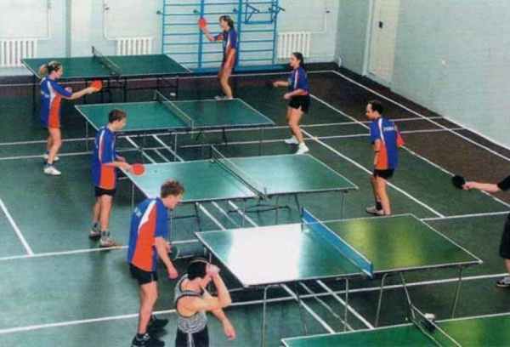
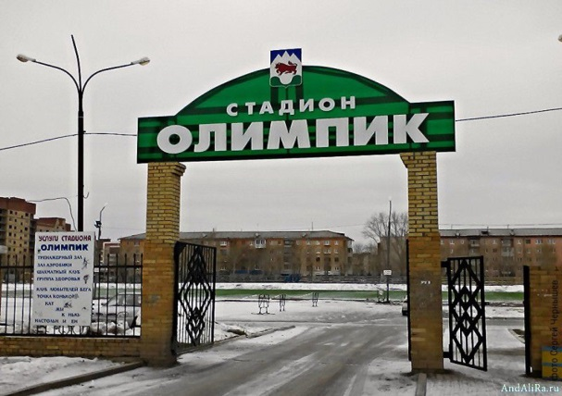
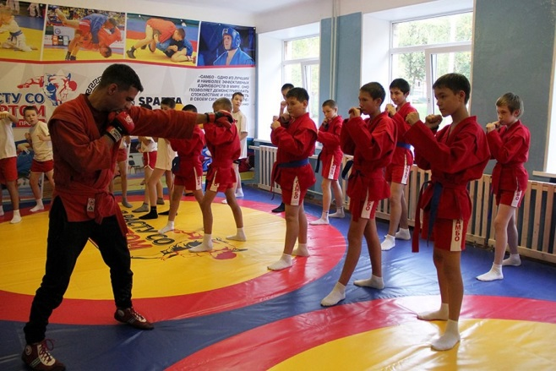
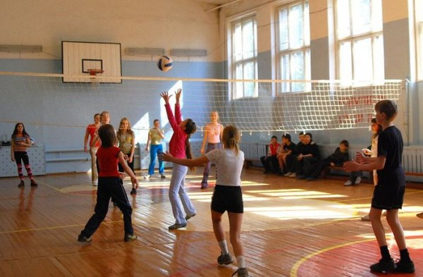
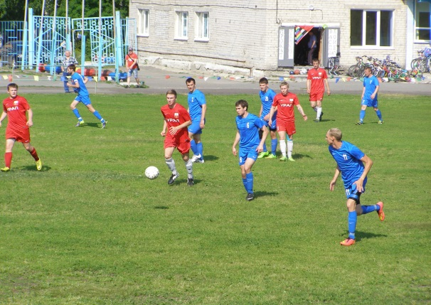
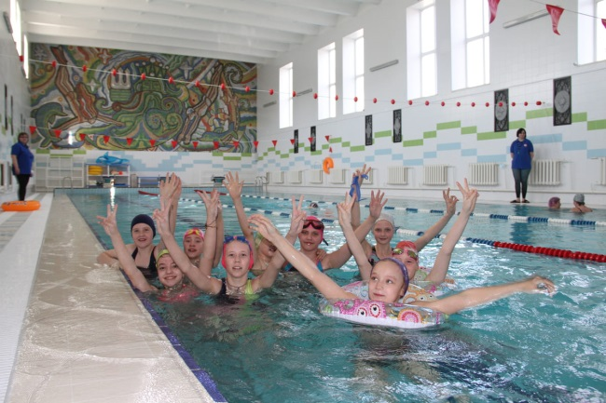
На территории городского округа Сухой Лог
осуществляют свою деятельность:
МКУ «Центр развития физической культуры и спорта городского округа Сухой Лог»
МБУ Спортивный комплекс «Здоровье»;
МБУ Спортивная школа «Олимпик»;
МАУ Спортивная школа;
МАУ Ледовая арена «Литейщик»
Плавательный бассейн
Спортивные залы
Стадион
Финансовое управление Администрации городского округа Сухой Лог Страница 47

Slide 48
Направление расходов на физическую культуру и спорт в 2024 году
городской округ
Сухой Лог
 | Всего расходов | 156 556,7 | 100%
1. | Проведение физкультурных и спортивных мероприятий | 2 924,5 | 1,9
2. | Организация предоставления услуг в сфере физической культуры и спорта | 50 725,7 | 32,4
3. | Организация предоставления услуг (выполнения работ) по дополнительным образовательным программам спортивной подготовки | 75 123,1 | 48,0
4. | Организация предоставления услуг (выполнения работ) по дополнительным общеразвивающим программам в области физической культуры и спорта | 3 575,0 | 2,3
5. | Содержание и обеспечение деятельности муниципального казенного учреждения «Центр развития физической культуры и спорта городского округа Сухой Лог» | 7 500,0 | 4,8
6. | Мероприятия по поэтапному внедрению и реализации Всероссийского физкультурно-спортивного комплекса «Готов к труду и оборон» | 174,9 | 0,1
7. | Государственная поддержка организаций, входящих в систему спортивной подготовки, на условиях софинансирования | 100,7 | 0,1
8. | Развитие материально-технической базы муниципальных учреждений в сфере физической культуры и спорта | 3 962,1 | 2,5
9. | Капитальный и текущий ремонт зданий, сооружений и помещений, в которых размещаются муниципальные учреждения в сфере физической культуры и спорта, приведение в соответствие с требованиями пожарной безопасности и санитарного законодательства, в том числе проектно-сметная документация | 10 769,0 | 6,9
10. | Другие вопросы в области физической культуры и спорта | 1 701,7 | 1,0
Финансовое управление Администрации городского округа Сухой Лог Страница 48

Slide 49

городской округ
Сухой Лог
МП «Развитие жилищно-коммунального и дорожного хозяйства, организации благоустройства и повышения энергетической эффективности в городском округе Сухой Лог»
Цель:
Повышение качества услуг для населения в сфере ЖКХ, энергосбережения, газоснабжения и благоустройства, обеспечение доступной и безопасной транспортной инфраструктуры
Объемы финансирования (тыс. руб.)
Наименование показателя | Факт 2022 г. | План 2023 г. | Прогноз 2024 г. | Прогноз 2025 г. | Прогноз 2026 г.
Протяженность отремонтированных тепловых сетей, км. | 0,044 | 0,779 | 0,85 | 0,85 | 0,85
Протяженность отремонтированных водопроводных сетей, км. | 0,749 | 0,9 | 0,9 | 1,3 | 1,4
Протяженность отремонтированных канализационных сетей, км. | 0,0 | 0,0 | 0,0 | 0,05 | 0,05
Количество приобретенного оборудования для нужд ЖКХ, ед. | 1 | 0,0 | 0,0 | 0,0 | 0,0
Количество аварийных многоквартирных домов, подлежащих переселению, ед. | 6 | 2 | 0,0 | 0,0 | 0,0
Количество контейнерных площадок, оборудованных в соответствии с требованиями законодательства РФ, шт. | 3 | 2 | 2 | 0,0 | 0,0
Количество отремонтированных и обустроенных детских площадок городского округа Сухой Лог, ед. | 12 | 12 | 12 | 12 | 12
Финансовое управление Администрации городского округа Сухой Лог Страница 49

Slide 50

городской округ
Сухой Лог
Направление расходов на жилищно-коммунальное хозяйство в 2024 году
396 903,4
тыс. руб.
Финансовое управление Администрации городского округа Сухой Лог Страница 50

Slide 51
городской округ
Сухой Лог
Расходы на дорожное хозяйство (дорожный фонд)
ДОХОДЫ
дорожного фонда
153 435,0 тыс. руб.
Акцизы на нефтепродукты, подлежащие зачислению в бюджет - 66 785,8 тыс. руб.
Иные поступления –
86 649,2 тыс. руб.
РАСХОДЫ
дорожного фонда
153 435,0 тыс. руб.
Мероприятия по содержанию и текущему ремонту автомобильных дорог общего пользования, мостов и иных транспортных инженерных сооружений –
52 000,0 тыс. руб.
Мероприятия по ремонту автомобильных дорог общего пользования местного значения –
48 381,0 тыс. руб.
Капитальный ремонт автомобильной дороги
от дома №1 до дома №35 по улице Юбилейная,
г. Сухой Лог –
51 088,0 тыс. руб.
Разработка технической документации, комплексных схем и проектов организации дорожного движения на территории городского округа Сухой Лог –
1 966,0 тыс. руб.
Финансовое управление Администрации городского округа Сухой Лог Страница 51

Slide 52
городской округ
Сухой Лог
Направления расходов на социальную политику
в 2024 году
 | 165 992,2 | 100%
Осуществление государственных полномочий по предоставлению гражданам субсидий и компенсаций расходов на оплату жилого помещения и коммунальных услуг | 139 480,1 | 84,0
Улучшение жилищных условий граждан, проживающих в сельской местности, социальные выплаты молодым семьям | 1 165,3 | 0,7
Пенсионное обеспечение | 11 194,0 | 6,7
Выплаты лицам, которым присвоено почетное звание «Почетный гражданин городского округа Сухой Лог» | 110,0 | 0,1
Охрана семьи и детства (Осуществление мероприятий по организации питания в муниципальных общеобразовательных организациях, социальные выплаты молодым семьям на приобретение жилья) | 2 914,3 | 1,8
Другие вопросы в области социальной политики | 11 128,5 | 6,7
Финансовое управление Администрации городского округа Сухой Лог Страница 52

Slide 53
городской округ
Сухой Лог
Информация об общественно значимых проектах, реализуемых на территории городского округа Сухой Лог в 2024 году
1
2
3
4
5
6
Финансовое управление Администрации городского округа Сухой Лог Страница 53

Slide 54
городской округ
Сухой Лог
Расходы бюджета с учетом интересов целевых групп граждан
Наименование целевой группы | Численность целевой группы | Предлагаемые меры поддержки за счет средств бюджета | Объем расходов на поддержку целевой группы ( тыс. руб.)
 |  |  | 2024 год | 2025 год | 2026 год
В СФЕРЕ СОЦИАЛЬНОЙ ПОЛИТИКИ
Почетные граждане | 2 | Единовременное денежное поощрение (ежемесячное пособие до 01.01.2014г.) гражданам, которым присвоено почетное звание «Почетный гражданин городского округа Сухой Лог» | 110,0 | 110,0 | 110,0
Пенсионеры | 50 | Выплата пенсии за выслугу лет лицам, замещавшим муниципальные должности и должности муниципальной службы | 11 194,0 | 11 641,7 | 12 107,3
Пенсионеры |  | Бесплатный проезд в летний период к садам, приусадебным участкам в сельской местности | 190,0 | 190,0 | 190,0
Граждане, проживающие на сельских территориях | 3 | Предоставление социальных выплат для улучшения жилищных условий | 1 165,3 | 1 165,3 | 1 165,3
Молодые семьи (возраст до 35 лет) | 3 | Предоставление социальных выплат на приобретение (строительство) жилья | 1 914,3 | 1 914,3 | 1 914,3
В СФЕРЕ ЖИЛИЩНО-КОММУНАЛЬНОГО ХОЗЯЙСТВА
Пенсионеры, родители, имеющие трех и более детей, дети до 7 лет |  | Предоставление льгот на оплату услуг банного комплекса пенсионерам, родителям (законным представителям), имеющим трех и более детей, детям до 7 лет | 800,0 | 800,0 | 800,0
Финансовое управление Администрации городского округа Сухой Лог Страница 54

Slide 55
городской округ
Сухой Лог
Наименование целевой группы | Численность целевой группы | Предлагаемые меры поддержки за счет средств бюджета | Объем расходов на поддержку целевой группы (тыс. руб.)
 |  |  | 2024 год | 2025 год | 2026 год
В СФЕРЕ ОБРАЗОВАНИЯ
Обучающиеся в возрасте от 14 до 18 лет в муниципальных общеобразовательный учреждениях и педагогические работники | 46 | Премия Главы городского округа для обучающихся, ставших победителями муниципального этапа всероссийской олимпиады школьников и педагогических работников, подготовивших победителей | 300,0 | 300,0 | 300,0
Молодые специалисты | 28 | Создание условий для закрепления педагогических кадров в образовательных учреждениях посредством выплаты стипендии и единовременного поощрения | 2 630,0 | 2 630,0 | 2 630,0
Родители (законные представители), имеющие трех и более детей | 653 | Предоставление льгот на оплату расходов за присмотр и уход в детских садах родителям (законным представителям), имеющим трех и более детей | 301,0 | 301,0 | 301,0
Родители, призванные на военную службу по мобилизации в Вооруженные Силы РФ, обучающихся по программе дошкольного образования | 115 | Предоставление льгот (100%) на оплату за присмотр и уход в детских садах родителям, призванным на военную службу по мобилизации в Вооруженные Силы РФ | 2 913,0 | 0,0 | 0,0
Родители (законные представители), имеющие детей инвалидов, сирот, опекаемых, детей с туберкулезной интоксикацией | 60 | Предоставление льгот (100%) на оплату расходов за присмотр и уход в детских садах родителям (законным представителям) в соответствии с федеральным законодательством | 2 913,0 | 2 913,0 | 2 913,0
Финансовое управление Администрации городского округа Сухой Лог Страница 55

Slide 56
городской округ
Сухой Лог
Расходы в расчете на одного жителя городского округа Сухой Лог в 2024 году
65 853
рублей в год
5 488 рублей в месяц
Расходы бюджета городского округа Сухой Лог
на одного гражданина
3 578
рублей в год
298
рублей в месяц
Расходы бюджета городского округа Сухой Лог на социальную политику на одного гражданина
37 189
рублей в год
3 099
рублей в месяц
Расходы бюджета городского округа Сухой Лог на образование на одного гражданина
8 555 рублей в год
713
рублей в месяц
Расходы бюджета городского округа Сухой Лог на жилищно-коммунальное хозяйство на одного гражданина
5 113
рублей в год
426
рублей в месяц
Расходы бюджета городского округа Сухой Лог на культуру на одного гражданина
3 374
рублей в год
281
рублей в месяц
Расходы бюджета городского округа Сухой Лог на физическую культуру и спорт на одного гражданина
Финансовое управление Администрации городского округа Сухой Лог Страница 56

Slide 57
Муниципальный долг
городской округ
Сухой Лог
Муниципальный долг городского округа Сухой Лог представлен обязательствами округа – муниципальными гарантиями, кредитами, привлеченными в бюджет округа
Финансовое управление Администрации городского округа Сухой Лог Страница 57

Slide 58
Уровень долговой нагрузки, %
городской округ
Сухой Лог
Финансовое управление Администрации городского округа Сухой Лог Страница 56

Slide 59
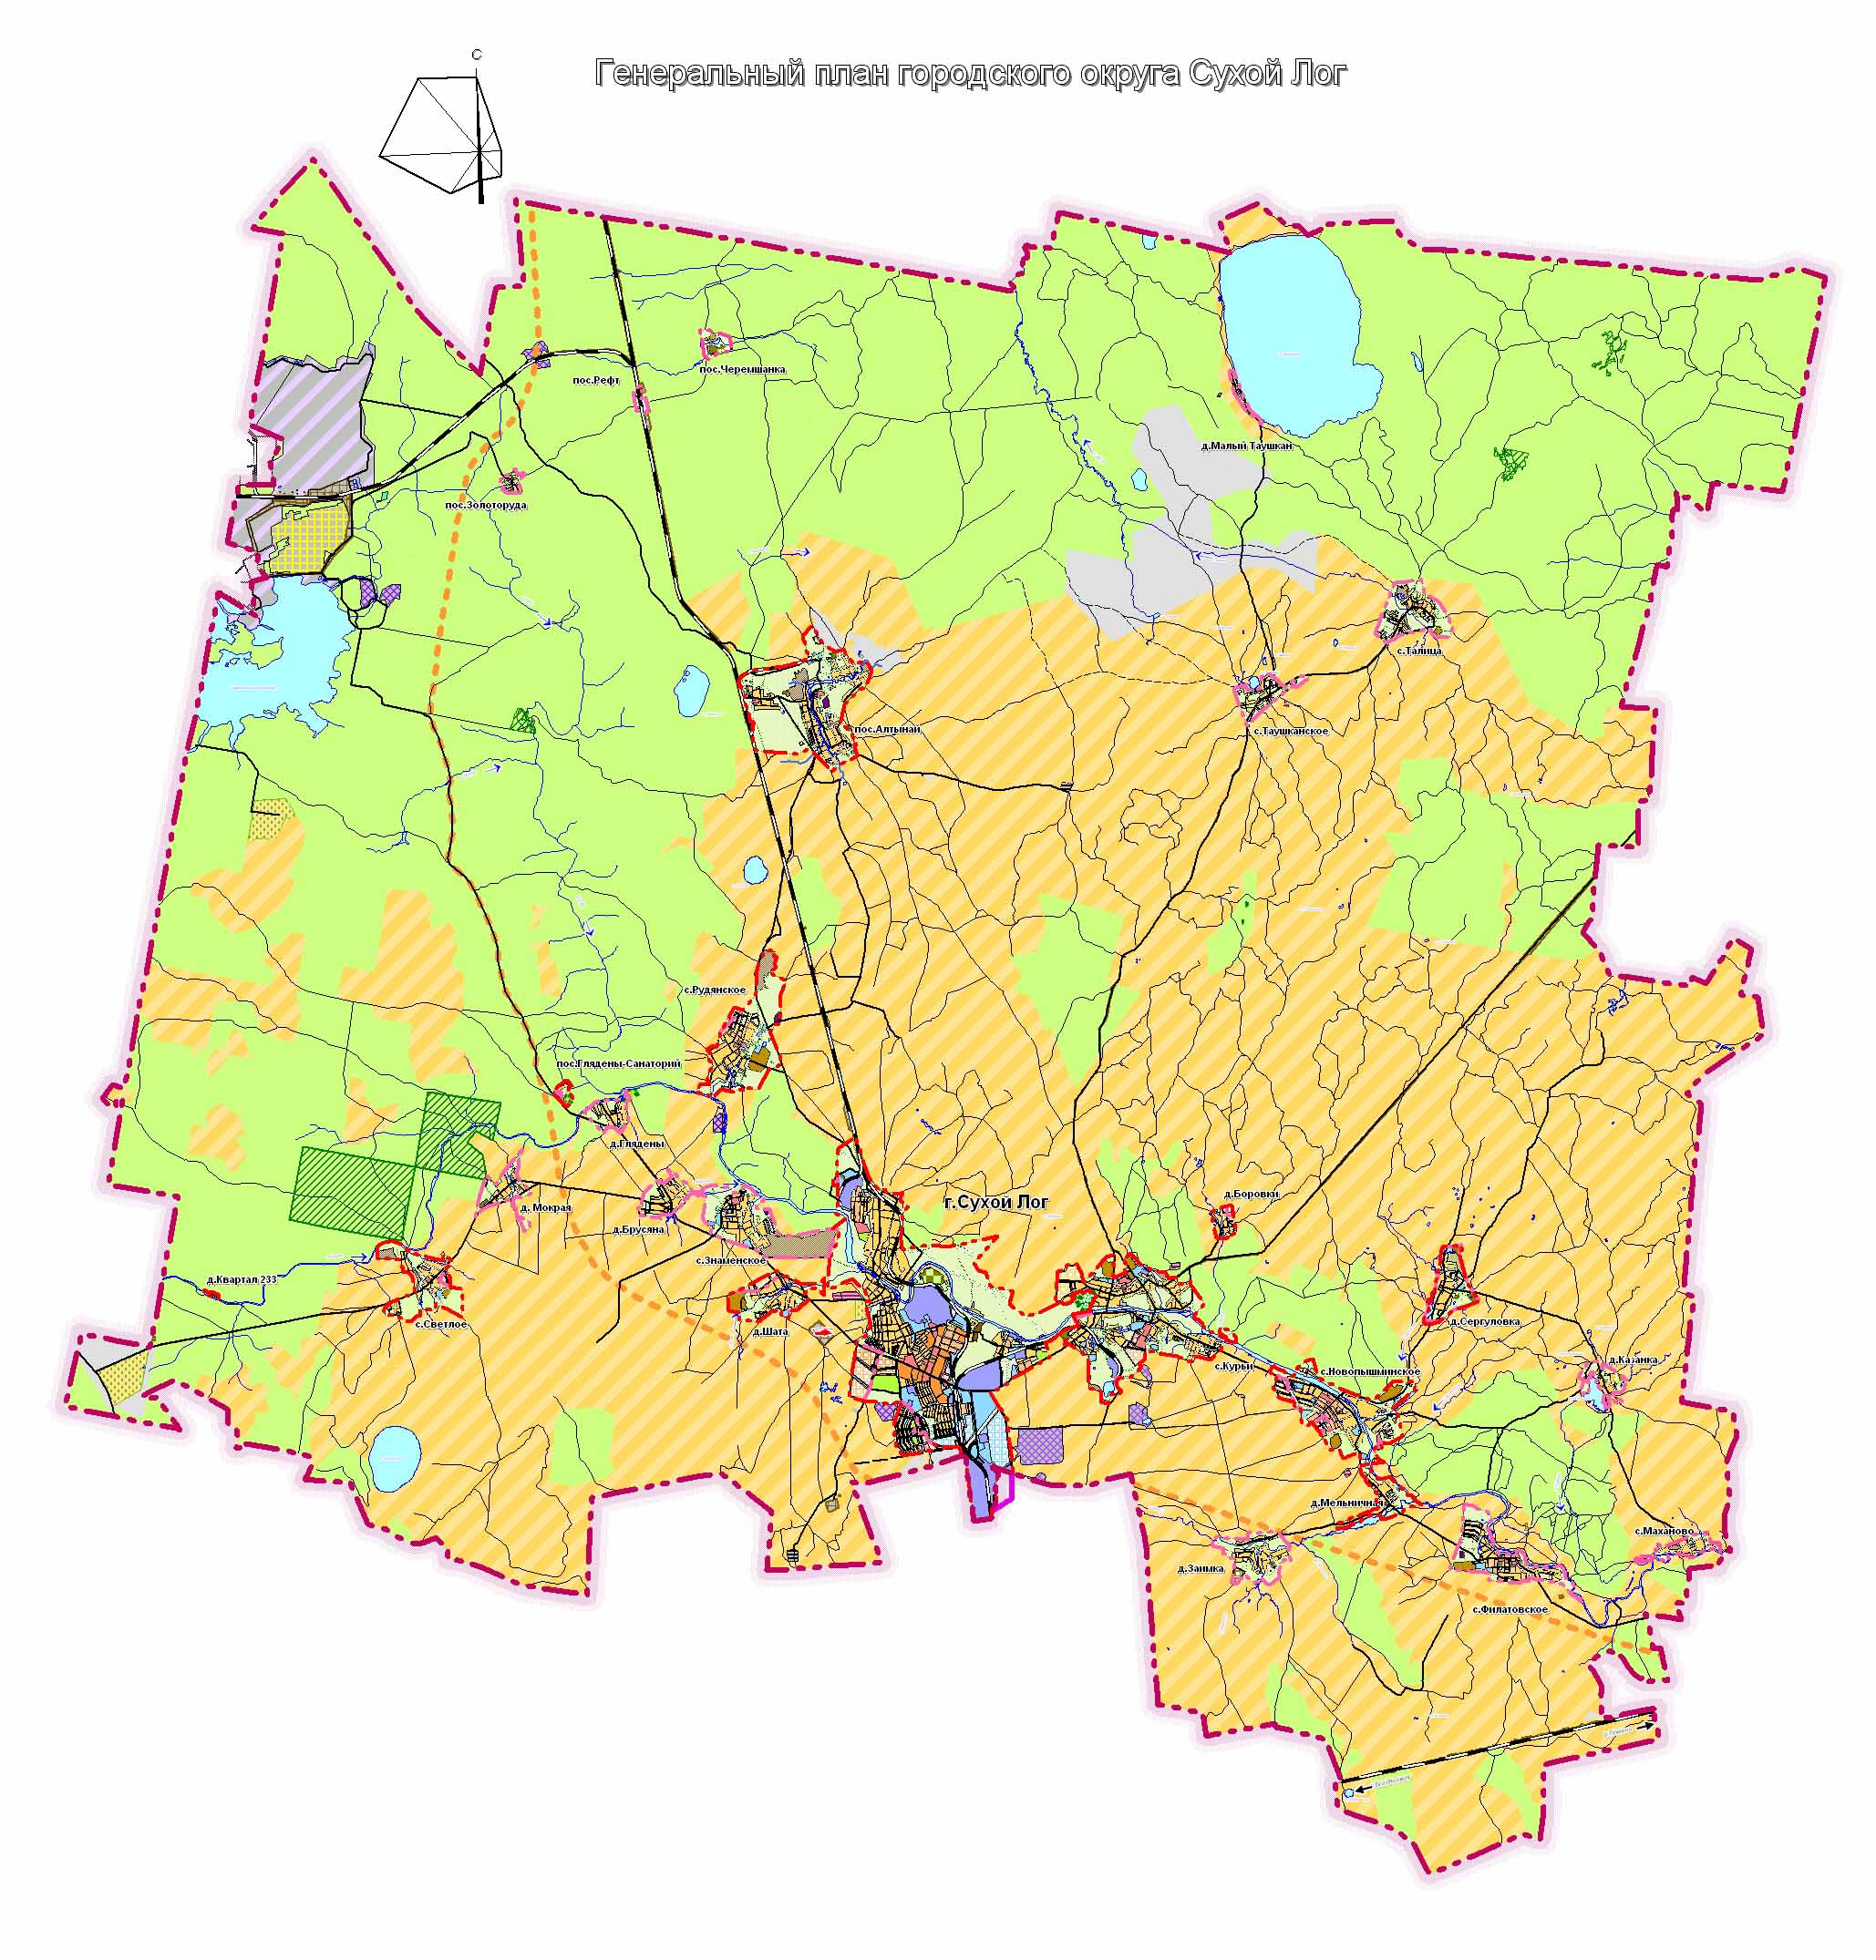
Благодарим за внимание!

Slide 60
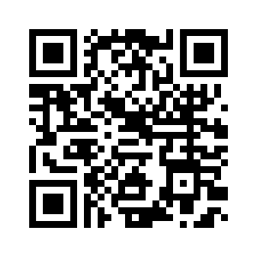
городской округ
Сухой Лог
Контактная информация

